Slide 1


UNITAT DIDÀCTICA 9
EL SALARI I LA NÒMINA

Slide 2


CONCEPT DE SALARI
Totalitat de les percepcions econòmiques dels treballadors, en diners o en espècie, per la prestació professional dels serveis laborals per compte d'altri, ja retribuïsquen el treball efectiu, qualsevol que siga la forma de remuneració o els períodes de descans computables com a treball.
En cap cas el salari en espècie podrà superar el 30% de les percepcions salarials del treballador.

Slide 3
CLASSES DE SALARI
SEGONS EL MITJÀ DE PAGAMENT
RETRIBUCIÓ DINERÀRIA: xec, transferència, efectiu
SEGONS LA FORMA DE CÀLCUL
PER UNITAT DE TEMPS: es retribueix el temps travat sense tenir en compte el rendiment (hores, dies, setmanes o mesos)
RETRIBUCIÓ EN ESPÈCIE: lliurament de determinats béns al treballador, per exemple l'habitatge. No pot superar el 30% del total de retribucions.
PER UNITAT D'OBRA: es retribueix el treball efectivament realitzat ( per peça, metres quadrats,etc
MIXT: combina les dues modalitats anteriors: per exemple salari més comissions

Slide 4
COM S’ESTABLEIX EL SALARI?
1. Cada any el Govern fixa l'SMI salari mínim interprofessional per a totes les professions
2. Els convenis col·lectius arrepleguen l'SMI anterior i fixen l'estructura del salari per a cada grup professional ( salari base i complements)
3. El contracte de treball fixaria el tercer nivell, ha de respectar els establit en els nivells anteriors però pot millorar el que s'estableix en el conveni.

Slide 5
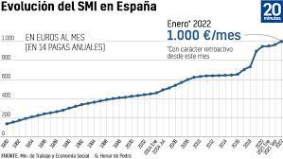
EL SALARI MÍNIM PROFESSIONAL
El Salari Mínim Interprofessional (SMI) és la quantitat mínima que pot percebre un treballador per una jornada de 40 hores setmanals. Aquest salari mínim pot ser millorat pels convenis col·lectius i els contractes de treball. Quan es treballe menys de 40 hores setmanals el salari serà proporcional al temps treballat.
L'SMI és inembargable, la qual cosa significa que per a fer front als deutes contrets pels treballadors només es podran embargar les quantitats que superen l'import del SMI.
L'únic cas en el qual es pot embargar l'SMI és per impagament de les pensions alimentàries del cònjuge o els fills.
Per al 2022 l'SMI serà de 1.000 Euros/mes (bruts), en 14 pagues anuals

Slide 6

FONS DE GARANTIA SALARIAL (FOGASA)
El Fons de Garantia Salarial (FOGASA) és un organisme autònom adscrit al Ministeri d’Ocupació, la finalitat de la qual és garantir parcialment als treballadors els salaris i les indemnitzacions per acomiadament o extinció de la relació laboral pendents de cobrament, en els casos d'insolvència, suspensió de pagaments, fallida o concurs de creditors de l'empresari.
El FOGASA garantirà les següents quantitats:
Salaris: abonarà la quantitat màxima que resulte de multiplicar el doble del SMI diari inclosa la part proporcional de les pagues extra, pel nombre de dies pendents de cobrar amb un màxim de 120 dies.
Indemnització: per acomiadament o extinció del contracte amb un límit d'una anualitat, sense que per al càlcul del salari es puga sobrepassar el doble del SMI.

Slide 7
El FOGASA garantirà les següents quantitats:
Salaris: abonarà la quantitat màxima que resulte de multiplicar el doble del SMI diari inclosa la part proporcional de les pagues extra (77,78€) , pel nombre de dies pendents de cobrar amb un màxim de 120 dies (4 MESOS).
(1000X14)/12 = 1166,67€/MES
1166’67/30 = 33,89€/DIA
33’89 X2 = 77,78€
Indemnització: per acomiadament o extinció del contracte amb un límit d'una anualitat, sense que per al càlcul del salari es puga sobrepassar el doble del SMI (77,78 €).
Límit Salaris: 77,78 x 120= 9333,60 €
Límit Indemnitzacions: 28.000,08 €

Slide 8

PER A ENTENDRE-HO MILLOR
Imagina que la teua empresa et deu els salaris dels mesos de gener a juny de 2021 i el teu salari diari és de 84€. En aquest cas sobrepassaries tots dos límits, perquè:
El teu salari diari de 84€, és superior al doble del SMI que és de 77,78€.
L'empresa et deu 6 mesos, la qual cosa equival a 180 dies pendents de cobrament. Amb la qual cosa, excediries el límit de 120 dies.
Per tant, en aquest supòsit només tindries dret a cobrar del FOGASA 77,78 € diaris fins a 120 dies. En altres paraules, et pagarà: 77,78 x 120 dies = 9333,60 €.
Si no existiren aqueixos límits, la quantitat que t'haurien d'abonar seria de 84€ x 180 dies = 15.120 €

Slide 9


REBUT DE SALARI
En abonar el salari al treballador, l'empresari està obligat a lliurar-li un document denominat REBUT DE SALARIS. En el rebut de salaris, també conegut com a NÒMINA, s'especifiquen cadascuna de les percepcions salarials, així com els descomptes que es practiquen.

Slide 10
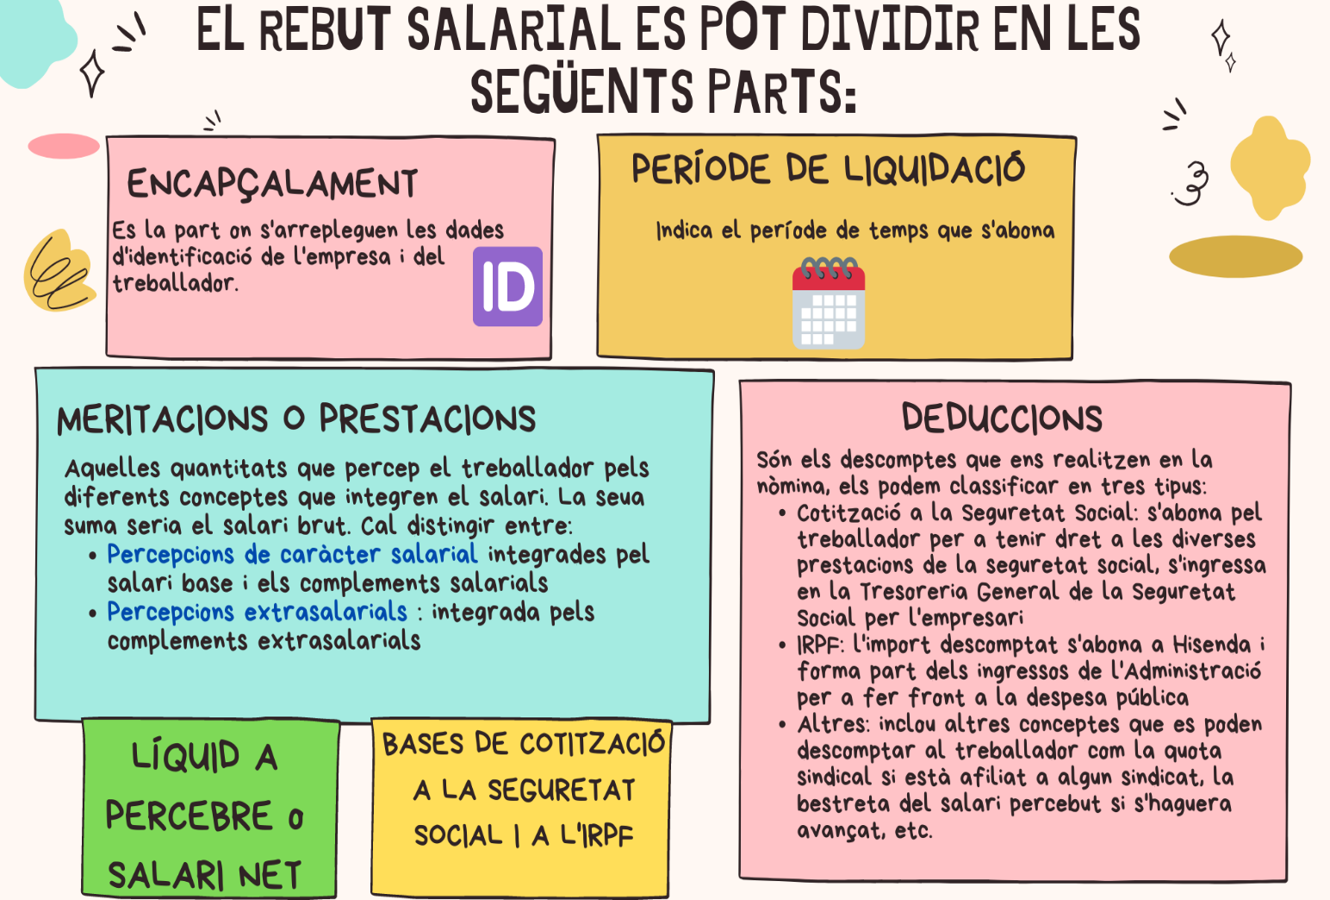

Slide 11
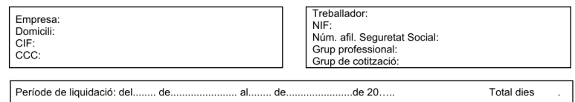
ENCAPÇALAMENT I PERÍODE DE LIQUIDACIÓ
ES LA PART ON S’ARREPLEGUEN LES DADES DE LES DUES PARTS (EMPRESA I TREBALLADOR/A) I ELS PERIODES DE TEMPS QUE S’ABONEN

Slide 12
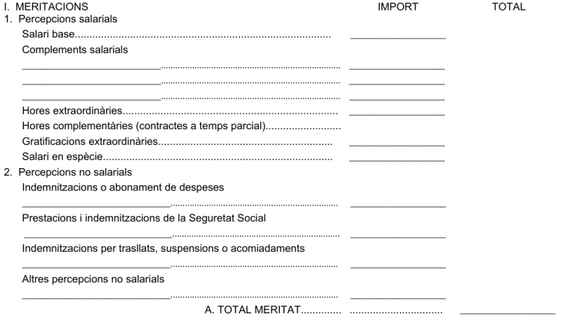
MERITACIONS
TOT EL QUE REB EL TREBALLADOR PER PART DE L’EMPRESA

Slide 13
EN L’APARTAT DE MERITACIONS TROBEM:
Meritacions
Percepcions no salarials: Compensen despeses al treballador per motius del treball. Depèn del tipus cotitzarà o no a la Seguretat Social
Percepcions salarials:
Quantitats percebudes pel treball realitzat i cotitzen a la Seguretat Social

Slide 14
PERCEPCIONS SALARIALS
Aquestes percepciones estan subjectes a cotització en el Règim General de la Seguretat Social. Es divideixen en salari base i els complements salarials.
El SALARI BASE és la part fixa del salari. La seua quantia ve fixada en els convenis col·lectius segons unitat de temps o d'obra. Varia segons el grup professional.
Els COMPLEMENTS SALARIALS inclouen totes aquelles percepciones que, sense formen part del salari base, són rebuts pel treballador per determinades circunstancias personals, del lloc de treball, situació o resultats de l'empresa.

Slide 15
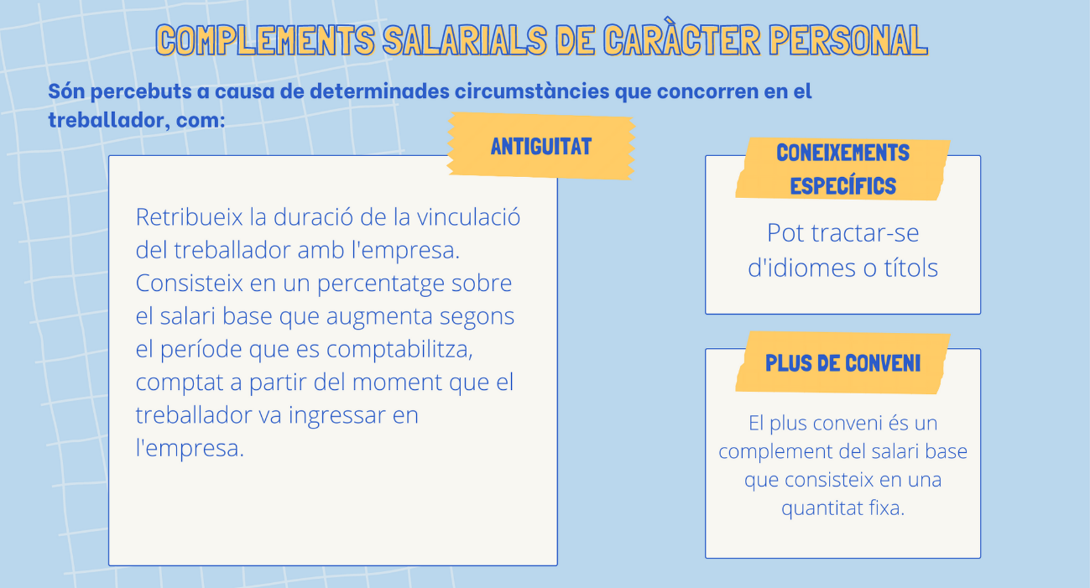
Els possibles complements salarials són:

Slide 16
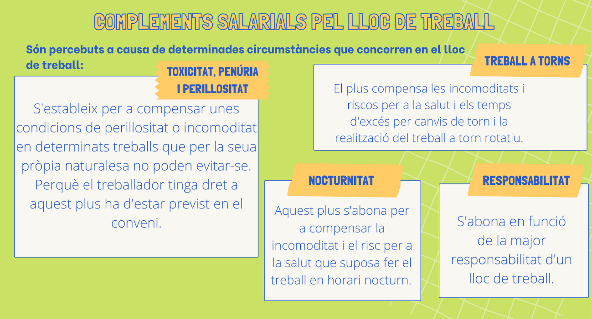

Slide 17
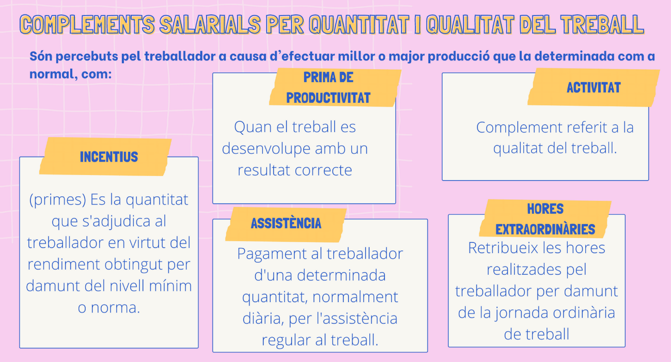

Slide 18


Slide 19
Podem fer menció a altres complements com:
Complement de Residència: s’abona quan per a la prestació del treball el treballador haja de fixar la seua residència en determinats llocs: províncies insulars, Ceuta, Melilla, a l'estranger.
Salari en espècie: Constitueixen percepcions en espècie de caràcter salarial la utilització, consum o obtenció per a finalitats particulars pel treballador, de béns, drets o serveis, de manera gratuïta o per preu inferior al de mercat, encara que no siga una despesa real per a les empreses que les concedisquen.. Ha d'aparèixer el seu valor en diners. El percebut en espècie no pot ser superior al 30% de les percepcions salarials del treballador. Exemples: utilització d'habitatge, d'automòbil, aportacions per l'empresari a plans de pensions a favor del treballador, etc.

Slide 20
PERCEPCIONS NO SALARIALS O EXTRASALARIALS
Les PERCEPCIONS NO SALARIALS són aquells abonaments que realitza l'empresari al treballador, derivats de la relació laboral, que no retribueixen ni el treball efectiu realitzat pel treballador ni tampoc els períodes de descans que es computen com de treball. La seua finalitat és compensar les despeses ocasionades al treballador a conseqüència del desenvolupament del seu treball, millorar voluntàriament al treballador i comprèn també algunes indemnitzacions percebudes.

Slide 21
INDEMNITZACIONS O SUPLITS PER DESPESES RELACIONADES AMB EL TREBALL
Són aquelles retribucions que el treballador percep amb la finalitat de compensar-li les despeses que se li han originat pel desenvolupament de la seua activitat.
Podem diferenciar les següents:

Slide 22

PRESTACIONS DE LA SEGURETAT SOCIAL
Ací incloem les prestacions legals abonades per la Seguretat Social, Mútua o empresari així com les millores voluntàries de l'acció protectora de la Seguretat Social (les percepcions lliurades per l'empresa com a complement de les prestacions atorgades per la Seguretat Social). Les prestacions estan exemptes, les millores a les prestacions de la seguretat social cotitzen a la Seguretat Social, excepte la millora per Incapacitat Temporal.

Slide 23
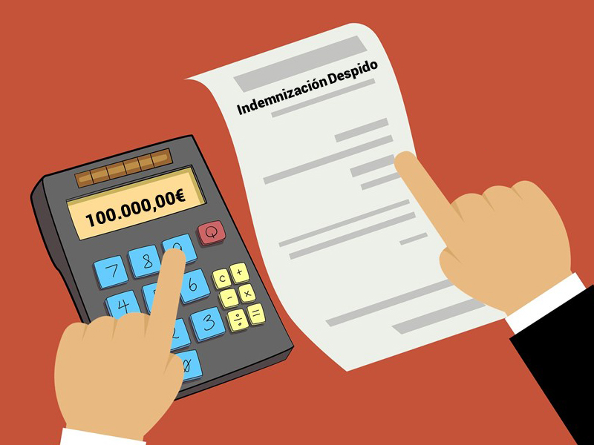
INDEMNITZACIONS PER TRASLLATS, SUSPENSIONS O CESSAMENTS
Incloem les indemnitzacions que ha percebut el treballador per aquests conceptes. En aquests complements únicament cotitza la part que excedisca del límit legal.

Slide 24
ALTRES PERCEPCIONS NO SALARIALS
Quantitats concedides per l'empresari en benefici del treballador com: Percepció per matrimoni, percepció per defunció del treballador, beneficis assistencials a favor del treballador…

Slide 25
PERCEPCIONS SALARIALS
PERCEPCIONS NO SALARIALS
TOTAL MERITAT O SALARI BRUT

Slide 26
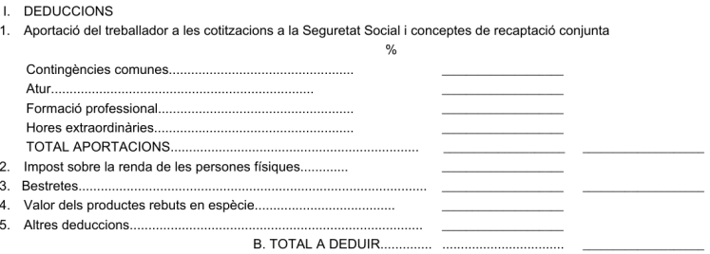
DEDUCCIONS
Al total de meritacions que percep el treballador, tant salarials com extrasalarials (SALARI BRUT), se li han de restar les deduccions per a obtenir el SALARI NET O LÍQUID.

Slide 27
APORTACIONS DEL/ DE LA TREBALLADOR/A A LA SEGURETAT SOCIAL I CONCEPTES DE RECAUDACIÓ CONJUNTA
CONCEPTE | BASE DE COTITZACIÓ APLICABLE | TIPUS DE COTITZACIÓ PER AL TREBALLADOR | TIPUS DE COTITZACIÓ PER A L’EMPRESA
CONTINGÈNCIES COMUNES | BCCC | 4,70 % | 23’6%
ATUR | BCCP | TIPO GENERAL: 1’55% | 5’50 %
 |  | CONTRATO EVENTUAL: 1’60% | 6’70 %
FORMACIÓ PROFESSIONAL | BCCP | 0’10 € | 0’60 %
HORES EXTRAORDINÀRIES | BCHE | H.E. DE FUERZA MAYOR: 2% | 12 %
 |  | RESTO DE H.E: 4’70% | 23’6 %
TOTAL APORTACIONS
S'abonen pel treballador per a tenir dret a les prestacions de la Seguretat Social. La Seguretat Social es finança amb les contribucions que realitzen tant el treballador com l'empresari. Aquestes contribucions reben el nom de COTITZACIONS i es calculen aplicant un tipus de cotització (percentatge) determinat a la Bases de Cotització.
A mes de les cotitzacions assenyalades, l’empresa cotitza al FOGASA: 0’20% aplicat a la BCCP.

Slide 28

IMPOST SOBRE LA RENDA DE LES PERSONES FÍSIQUES (IRPF)
L'empresari està obligat a retenir i ingressar en Hisenda determinades quantitats en concepte de pagament a compte de l'IRPF quan retribuïsca al treballador pel seu treball. La quantia de la retenció serà el resultat d'aplicar a la Base subjecta a retenció d'IRPF el percentatge corresponent. El percentatge de retenció ve determinat per les circumstàncies personals i familiars del treballador (quantia percebuda, solter, casat, número de fills).

Slide 29

BESTRETES
Bestretes a compte del treball realitzat: el treballador té dret a percebre quantitats a compte del treball realitzat, abans que arribe el dia assenyalat per al pagament. Aquestes quantitats es descomptaran de la nòmina del mes corresponent.

Slide 30

ALTRES DEDUCCIONS
Quota sindical: l'empresari procedirà al descompte de la quota sindical sobre els salaris i a la corresponent transferència, a sol·licitud del sindicat del treballador afiliat.
Embargaments a la nòmina decretats judicialment.

Slide 31
APORTACIONS DEL TREBALLADOR A LA SEGURETAT SOCIAL
ALTRES DEDUCCIONS
TOTAL A DEDUIR
IMPOST SOBRE LA RENDA DE LES PERSONES FÍSIQUES
BESTRETES

Slide 32
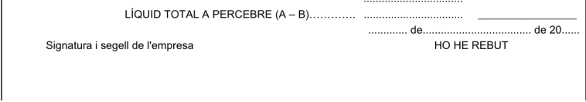
LIQUID A PERCEBRE O SALARI NET
Una vegada vegada calculat el salari brut (TOTAL MERITAT) i les corresponents deduccions, estarem en disposició de saber quin serà el salari líquid o salari net que rebrà un/a treballador/a. Per a això:

Slide 33
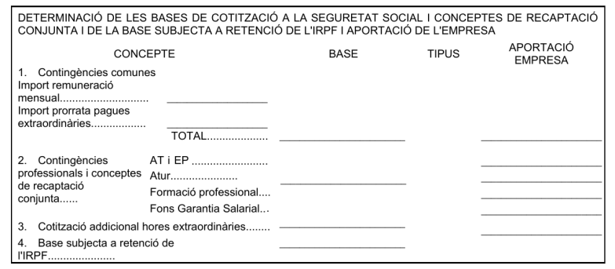
BASES DE COTITZACIÓ A LA SEGURETAT SOCIAL I A L’IRPF

Slide 34
BASES DE COTITZACIÓ A LA SEGURETAT SOCIAL I A L’IRPF
La cotització per aquest concepte està destinada a cobrir les situacions de malaltia comuna, maternitat i accident no laboral.
Base de cotització per contingències professionals
BCCP
Atur: La recaptació es destina a la cobertura del subsidi de desocupació.
Base de cotització addicional per hores extraordinàries
BCHE
Força major: Cotitzen a tipus reduïts. Per damunt de 80 hores anuals, totes les hores extres que es realitzen cotitzen com a extraordinàries normals.
Resta d'hores (estructurals): Aquestes hores cotitzen als mateixos tipus que les contigencias comunes.
Formació Professional: La cotització es destina a la formació i reciclatge dels treballadors.
FOGASA: la seua finalitat és garantir els salaris que no s'abonen als treballadors. Només cotitza l'empresari
Base de cotització per contingències professionals: AT i EP
La cotització per aquestes contingències és a càrrec exclusivament de l'empresari.
Base de cotització per contingències comunes
BCCC

Slide 35
BASE DE RETENCIÓ A L’IRPF
TOTAL MERITAT – IMPORT EXENT DE LES DIETES – IMPORT EXENT DE LES DESPESES DE LOCOMOCIÓ.
BASE DE RETENCIÓ D'IRPF

